Slide 1
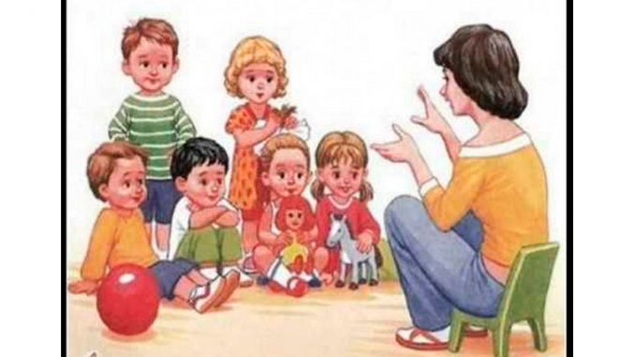
Утренний и вечерний круг – новые режимные моменты.

Slide 2
Утренний круг
Это новый для программы «ОТ РОЖДЕНИЯ ДО ШКОЛЫ» элемент в ре­жиме дня. Утренний круг предоставляет большие возможности для фор­мирования детского сообщества, развития когнитивных и коммуника­тивных способностей, саморегуляции детей. В Программе утренний круг проводится в форме развивающего общения (развивающего диалога).
Утренний круг — это начало дня, когда дети собираются все вместе для того, чтобы вместе порадоваться предстоящему дню, поделиться впечат­лениями, узнать новости (что интересного будет сегодня?), обсудить со­вместные планы, проблемы, договориться о правилах и т. д.

Slide 3
задачи педагога
Планирование: соорганизовать детей для обсуждения планов реа­лизации совместных дел (проектов, мероприятий, событий и пр.).
информирование: сообщить детям новости, которые могут быть интересны и/или полезны для них (появились новые игрушки, у кого-то день рождения и т. д.).

Slide 4
задачи педагога
Проблемная ситуация: предложить для обсуждения «проблемную ситуацию», интересную детям, в соответствии с образовательны­ми задачами Программы (возможно, позже «проблемная ситуа­ция» перерастет в проект, образовательное событие и т. д.).
развивающий диалог: вести дискуссию в формате развиваю­щего диалога, , стараться задавать открытые вопросы (т. е. вопро­сы, на которые нельзя ответить однозначно), не давать прямых объяснений и готовых ответов, а подводить детей к тому, чтобы они рассуждали и «сами» пришли к правильному ответу.

Slide 5
задачи педагога
детское сообщество: учить детей быть внимательными друг к другу, поддерживать атмосферу дружелюбия, создавать по­ложительный эмоциональный настрой.
навыки общения: учить детей культуре диалога (говорить по очереди, не перебивать, слушать друг друга, говорить по суще­ству, уважать чужое мнение и пр.).
равноправие и инициатива: поддерживать детскую инициативу, создавая при этом равные воможности для самореализации всем детям (и тихим, и бойким, и лидерам, и скромным и т. д.).

Slide 6
ожидаемый образовательный результат
коммуникативное развитие: развитие навыков общения, уме­ния доброжелательно взаимодействовать со сверстниками, готовности к совместой деятельности, умение вести диалог (слушать собеседника, аргументированно высказывать свое мнение).
когнитивное развитие: развитие познавательного интереса, умения формулировать свою мысль, ставить задачи, искать пути решения.
регуляторное развитие: развитие умения соблюдать уста­новленные нормы и правила, подчинять свои интересы интересам сообщества, планировать свою и совместную дея­тельность.

Slide 7
ожидаемый образовательный результат
навыки, умения, знания: ознакомление с окружающим миром, развитие речи.
развитие детского сообщества: воспитание взаимной симпа­тии и дружелюбного отношения детей друг к другу.
обеспечение эмоционального комфорта: создание положи­тельного настроя на день, положительного отношения к дет­скому саду.

Slide 8
вечерний круг
Это новый для программы «ОТ РОЖДЕНИЯ ДО ШКОЛЫ» элемент в ре­жиме дня. Вечерний круг проводится в форме рефлексии — обсуждения с детьми наиболее важных моментов прошедшего дня. Вечерний круг по­могает детям научиться осознавать и анализировать свои поступки и по­ступки сверстников. Дети учатся справедливости, взаимному уважению, умению слушать и понимать друг друга.
В теплое время года вечерний круг можно проводить на улице.

Slide 9
задачи педагога
рефлексия. вспомнить с детьми прошедший день, все самое хорошее и интересное, чтобы у детей формировалось положи­тельное отношение друг к другу и к детскому саду в целом.
обсуждение проблем. Обсудить проблемные ситуации, если в течение дня таковые возникали, подвести детей к самостоя­тельному разрешению и урегулированию проблемы, организо­вать обсуждение планов реализации совместных дел (проектов, мероприятий, событий и пр.).

Slide 10
задачи педагога
развивающий диалог: предложить для обсуждения проблем­ную ситуацию, интересную детям, в соответствии с образова­тельными задачами Программы.
детское сообщество: учить детей быть внимательными друг к другу, поддерживать атмосферу дружелюбия, создавать по­ложительный эмоциональный настрой.
навыки общения: учить детей культуре диалога (говорить по очереди, не перебивать, слушать друг друга,

Slide 11
ожидаемый образовательный результат
коммуникативное развитие: развитие навыков общения, умения доброжелательно взаимодействовать со сверстника­ми, готовности к совместной деятельности.
когнитивное развитие: развитие познавательного интереса, умения формулировать свою мысль, ставить задачи, искать пути решения.
регуляторное развитие: развитие умения соблюдать уста­новленные нормы и правила, подчинять свои интересы интересам сообщества, планировать свою и совместную деятельность.

Slide 12
ожидаемый образовательный результат
развитие детского сообщества: воспитание взаимной симпа­тии и дружелюбного отношения детей друг к другу, положи­тельного отношения к детскому саду.
Эмоциональный комфорт: обеспечение эмоционального ком­форта, создание хорошего настроения, формирование у детей желания прийти в детский сад на следующий день.

Slide 13
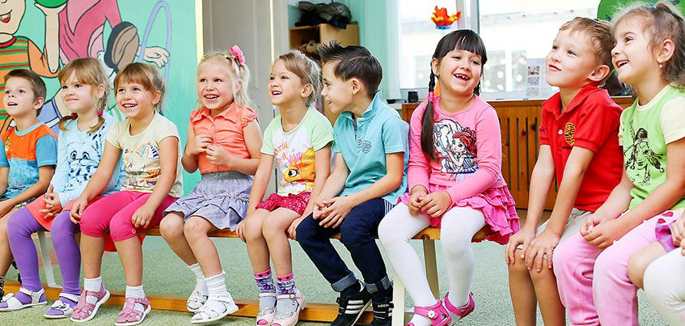
Удачи вам!!!

